Slide 1
Descubrimiento y
Modelado del Dominio
UNIDAD 2
Sesión 01
EP INGENIERÍA DE SISTEMAS
MG. NÉLIDA HUAMÁN PACO

Slide 2
PRESENTACIÓN DEL CURSO

Slide 3
índice
1
MEDITACIÓN
2
PROPÓSITO DE SESIÓN
3
MOTIVACIÓN
4
EXPLICA
5
APLICA
6
CREA
7
CIERRE DE SESIÓN

Slide 4
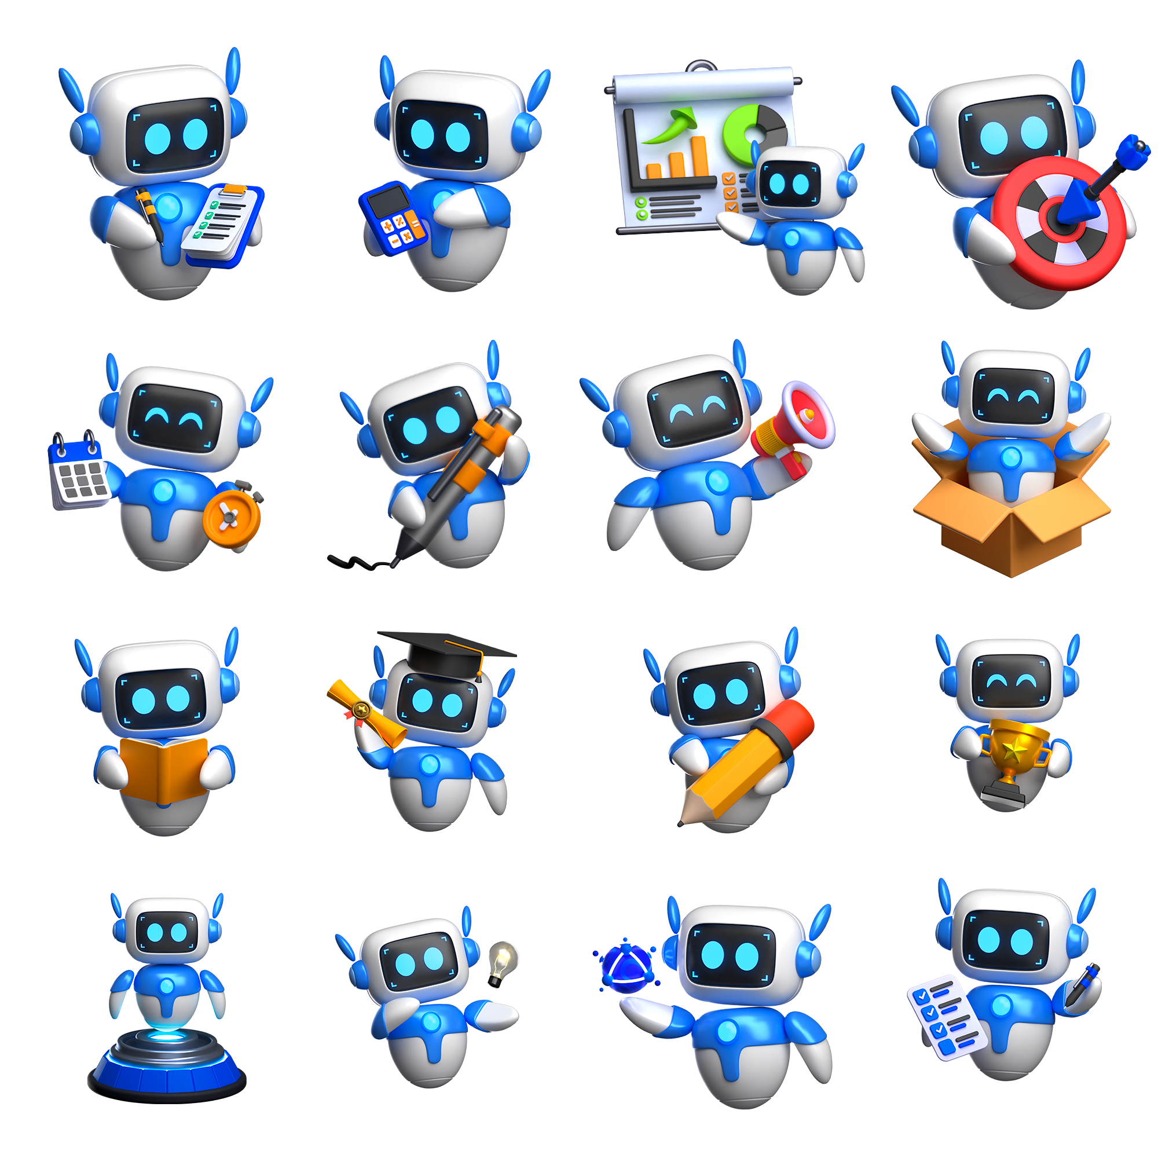
PROPÓSITO DE SESIÓN

Slide 5
PROPÓSITO DE SESIÓN
Modelo de dominio inicial: panorama holístico del negocio, módulos candidatos clasificados por subdominio, entidades y reglas de negocio dentro de cada uno, casos de uso relevantes, objetos de valor y el primer diseño estratégico de DDD (lenguaje ubicuo y agregado) de tu propio proyecto.

Slide 6
PROPÓSITO DE SESIÓN
MOTIVACIÓN

Slide 7
MOTIVACIÓN
BomERP ya tiene arquitectura y vistas C1-C3 (Unidad I), pero ninguna de esas vistas dice qué pasa si dos cambios simultáneos dejan el total de una venta descuadrado con sus detalles, o si el stock de un producto queda en negativo. Esas son reglas de negocio del dominio, no decisiones de arquitectura. Y antes de llegar a esas reglas, hay una pregunta todavía más básica que responder primero: ¿qué hace BomERP, de principio a fin, sin nombrar todavía ninguna clase? Un equipo que salta directo a "tengo una tabla Venta" sin haber mirado el negocio completo corre el riesgo de descubrir a mitad de camino que le faltó un módulo entero (como pasó con Cliente, ver 2.2) o que agrupó mal dos cosas que no debían ir juntas.

Slide 8
MOTIVACIÓN
Activación de conocimientos previos
Sin mirar ninguna tabla ni clase todavía: ¿qué hace tu proyecto, de principio a fin, en una sola frase?
¿Qué áreas o etapas grandes del negocio ya intuyes, aunque no sepas todavía qué entidades tiene cada una?
¿Por qué "Producto" y "Venta" no deberían vivir en el mismo módulo funcional?

Slide 9
EXPLICA

Slide 10
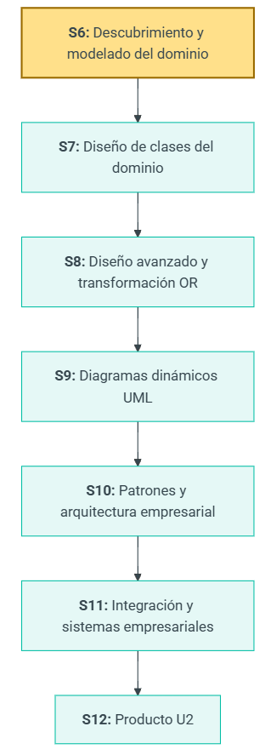
Ubicación del Curso
Producto del curso: Diseño Técnico Profesional Documentado.
Producto de unidad: Catálogo UML con patrones de diseño e integración aplicados.
Avance del producto en esta sesión: panorama holístico, módulos delimitados por subdominio, entidades, reglas de negocio, casos de uso relevantes, objetos de valor y agregado inicial.

Slide 11
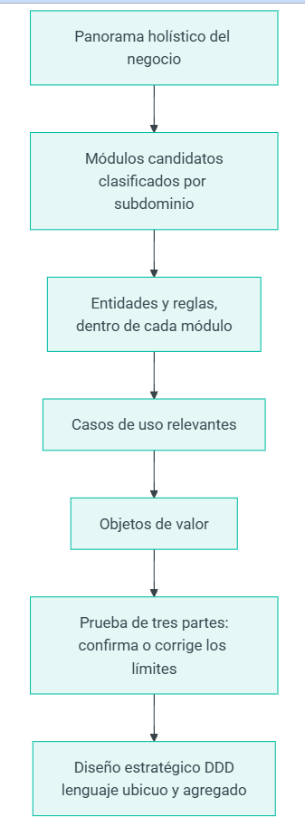

Arquitectura de la sesión

Slide 12
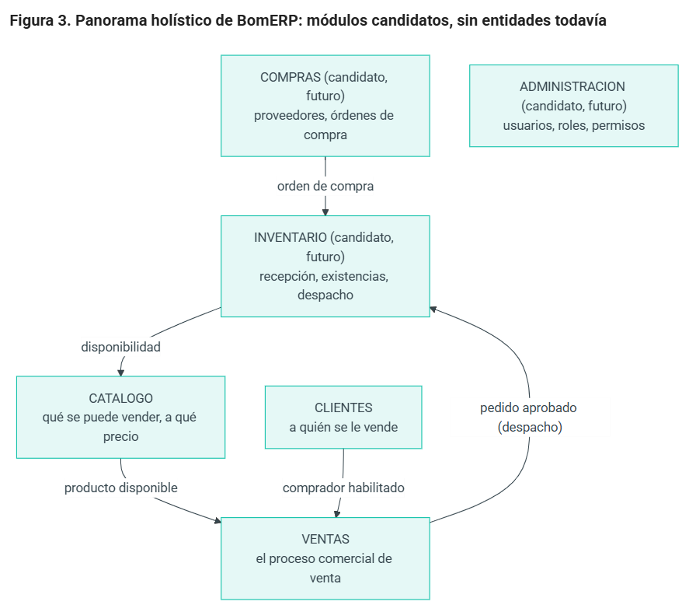
Panorama holístico del negocio y módulos candidatos
Antes de nombrar una sola entidad, se sketchea el negocio completo, de punta a punta: un flujo funcional con los módulos candidatos y cómo se conectan, sin bajar todavía al detalle de qué tabla tiene cada uno.

Slide 13
Stakeholders técnicos y de negocio
Administracion no aparece conectada al flujo: no participa de la secuencia de negocio, la sostiene de forma transversal (autenticación y permisos para los demás). Se nombra administracion, no seguridad: la autenticación de hoy (JWT, contenido de LP2 S10) es una decisión de implementación que se espera reemplazar con un IAM externo como Keycloak más adelante — el módulo de dominio necesita un nombre que sobreviva ese cambio, no uno atado a la tecnología actual. Este panorama se arma sin haber escrito todavía ninguna clase — basta con conocer, en una frase por caja, qué hace cada parte del negocio. Clientes aparece aquí, en el panorama, no porque alguien haya encontrado un atributo escondido en una tabla: aparece porque cualquier negocio de venta tiene, de forma evidente, un lado que vende y otro a quien se le vende — verlo desde el panorama completo evita el error de descubrirlo tarde, ya con Venta medio modelada (ver la Prueba de tres partes, 2.7, para el caso donde el panorama y las entidades no coinciden).

Slide 14
¿De dónde sale este panorama, en la práctica?
Juicio de experto: conversar con quien conoce el negocio de primera mano. Para tu propio Brief técnico, ese experto suele ser accesible de inmediato: quien redactó el brief, o el propio equipo si el proyecto nace de una idea propia. Es la vía más directa cuando el negocio ya está definido, aunque sea informalmente.
Event Storming (Alberto Brandolini): un taller colaborativo con el negocio en vivo — el equipo completo (técnicos y stakeholders) pega notas post-it de color naranja con eventos de negocio ("Reserva registrada", "Venta anulada") sobre una superficie compartida, en orden cronológico, sin discutir todavía tablas ni clases. Los módulos candidatos emergen de cómo esos eventos se agrupan solos. Es la técnica más rica, pero exige tener al negocio en vivo y tiempo de taller — no siempre está disponible en un curso.
Benchmarking contra un sistema de referencia: cuando no hay experto disponible ni tiempo de taller — el caso típico al analizar un sistema ya existente solo a partir de su documento de alcance (ver el ejercicio de Telo) — se compara el alcance real contra lo que un sistema de esa misma categoría suele resolver en la industria. Es la vía menos precisa de las tres: hay que declararla explícitamente como tal, porque el resultado es una hipótesis a validar, no un hecho confirmado por el negocio.

Slide 15
Estas tres técnicas responden la misma pregunta ("¿qué módulos tiene este negocio?") con distinto nivel de certeza — de mayor a menor: negocio en vivo con taller (Event Storming) > negocio ya definido con experto accesible (juicio de experto) > solo un documento escrito, sin nadie a quien preguntar (benchmarking). Ninguna es "la correcta" de forma absoluta; la que corresponde es la que el insumo disponible permite aplicar.
Error frecuente: saltar directo a diseñar tablas o clases sin haber sketcheado antes el panorama completo — el resultado casi siempre es un módulo importante descubierto tarde (como Clientes o Proveedor), cuando ya cuesta más corregirlo. Un segundo error, más sutil: presentar un panorama construido por benchmarking como si viniera de un experto real — hay que decir explícitamente con qué técnica se llegó a cada módulo candidato, porque cambia cuánta confianza merece..

Slide 16

Estas tres técnicas responden la misma pregunta ("¿qué módulos tiene este negocio?") con distinto nivel de certeza — de mayor a menor: negocio en vivo con taller (Event Storming) > negocio ya definido con experto accesible (juicio de experto) > solo un documento escrito, sin nadie a quien preguntar (benchmarking). Ninguna es "la correcta" de forma absoluta; la que corresponde es la que el insumo disponible permite aplicar.
Error frecuente: saltar directo a diseñar tablas o clases sin haber sketcheado antes el panorama completo — el resultado casi siempre es un módulo importante descubierto tarde (como Clientes o Proveedor), cuando ya cuesta más corregirlo. Un segundo error, más sutil: presentar un panorama construido por benchmarking como si viniera de un experto real — hay que decir explícitamente con qué técnica se llegó a cada módulo candidato, porque cambia cuánta confianza merece.

Slide 17
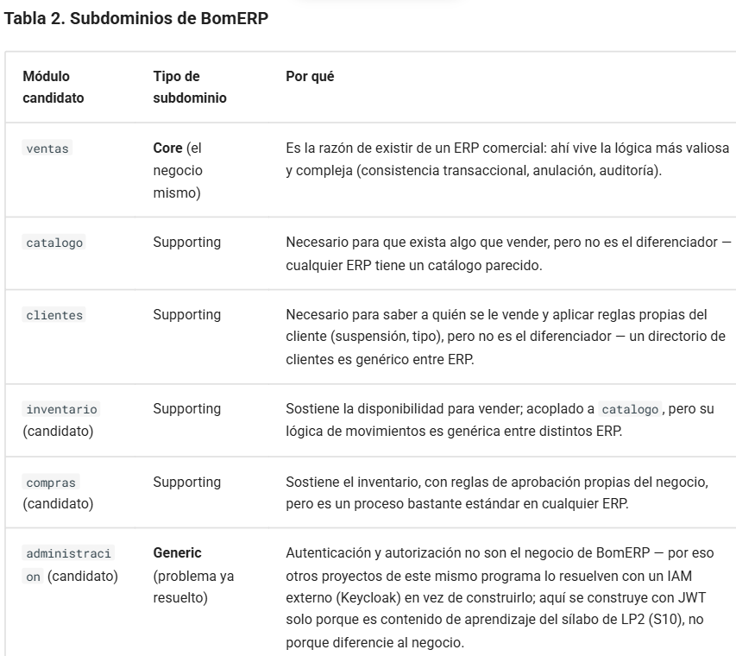
Clasificación de subdominios
Con los módulos candidatos ya nombrados (2.2),toca decidir qué tan importante es cada uno para el negocio — no todos merecen el mismo esfuerzo de modelado.

Slide 18
Un subdominio Core justifica invertir el mayor esfuerzo de modelado (por eso ventas es el único módulo, junto con catalogo y clientes, con sesión propia ya en esta unidad); un subdominio Generic casi nunca debería construirse desde cero en un proyecto real — se reconoce igual, aunque este curso lo construya por razones pedagógicas.
Error frecuente: tratar todos los módulos candidatos como si tuvieran la misma importancia — un subdominio Core exige el modelado más cuidadoso; uno Generic no debería competir por ese mismo esfuerzo.

Slide 19
Entidades y reglas de negocio, dentro de cada módulo
Recién ahora, con el panorama y la clasificación ya hechos, se baja al detalle de cada módulo: qué entidades tiene y qué reglas de negocio protege. Una entidad tiene identidad propia (un identificador que la distingue) y cambia de estado en el tiempo sin dejar de ser la misma instancia. Una regla de negocio es una condición que el dominio impone sobre esos cambios de estado, independiente de cómo se implemente después en código o base de datos.
En BomERP, dentro de los módulos con sesión propia esta unidad:
catalogo: Categoria, Producto. Regla: un producto se registra con una categoría existente; un descuento no puede dejar el precio fuera de rango razonable.
ventas: Venta, DetalleVenta. Regla: el total de una venta debe cuadrar con la suma de sus detalles; solo una venta en estado REGISTRADA puede anularse; no puede registrarse un detalle con stock insuficiente; una venta debe estar asociada a un cliente registrado.
clientes: Cliente. Regla: un cliente suspendido no puede registrar una venta nueva. Cliente ya aparecía referenciado en el diagrama de clases de u2/ads-producto.md (Venta.cliente) — confirma, a nivel de entidad, lo que el panorama de 2.2 ya había anticipado a nivel de módulo.
Los módulos candidatos sin sesión propia (inventario, compras, administracion) todavía no se modelan en profundidad — tienen nombre y razón de ser (2.2-2.3), pero sus entidades (MovimientoStock, OrdenCompra/Proveedor, Usuario/Rol) esperan a que su propia sesión les dé contenido.

Slide 20
Casos de uso relevantes
Un caso de uso relevante describe una interacción completa entre un actor y el sistema que produce un resultado de valor para el negocio — no cada método de una clase, solo los que un stakeholder reconocería como "algo que el sistema hace por mí".
En BomERP: Registrar producto, Registrar venta (cabecera y detalle en la misma operación), Anular venta, Consultar ventas por filtro y rango de fecha, Registrar cliente, Suspender cliente. No son casos de uso relevantes operaciones internas como "calcular subtotal de una línea" — esas son parte de la implementación de Registrar venta, no un caso de uso aparte.
Error frecuente: listar un caso de uso por cada operación CRUD (crear, listar, actualizar, eliminar) sin filtrar cuáles realmente representan una decisión o un proceso de negocio.

Slide 21
Objetos de valor
Un objeto de valor no tiene identidad propia: dos instancias con el mismo contenido son intercambiables, y una vez creado no cambia — cualquier "cambio" en realidad crea una instancia nueva. Se usa para conceptos que el dominio compara por su valor, no por quién los creó.
En BomERP: Dinero (monto + moneda) es un candidato claro de objeto de valor para Producto.precio y DetalleVenta.precioUnitario/subtotal — dos montos de S/ 50.00 son el mismo valor sin importar en qué línea aparezcan. Un RangoFecha (desde/hasta) para las consultas de S5 de LP2 es otro candidato: se compara por su contenido, no por identidad.
Error frecuente: modelar todo como entidad "por si acaso necesita cambiar" — eso agrega identidad y ciclo de vida innecesarios a algo que el dominio solo necesita comparar por su valor.

